Slide 1
CHUYÊN ĐỀ
KỸ NĂNG NGHỀ
TRONG BỐI CẢNH CHUYỂN ĐỔI SỐ
(Sinh viên Trường ĐH Thủ đô Hà Nội)

Slide 2
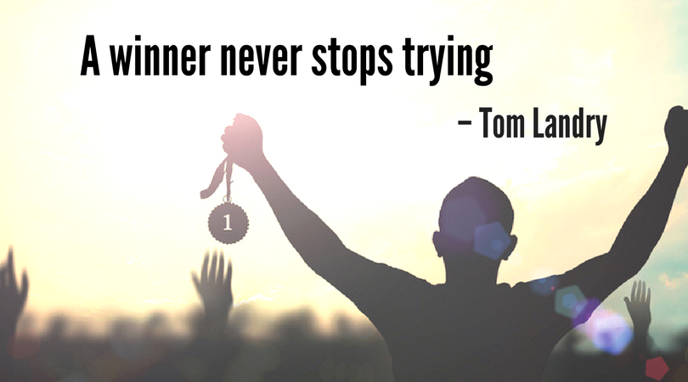

Hãy xây dựng ƯỚC MƠ
của CHÍNH BẠN
hoặc
Để người khác THUÊ BẠN
thực hiện ƯỚC MƠ của họ.
Những gì bạn làm
định nghĩa
bạn là ai
MƠ ƯỚC thế nào,
cuộc đời như thế

Slide 3
ĐÔI CHÚT VỀ BẢN THÂN

Slide 4
Top 10 những phát biểu ngốc xít
10. Chẳng có lý do gì để mỗi cá nhân phải có một cái máy vi tính trong nhà họ.
Kenneth Olsen, Chủ tịch- người sáng lập Công ty Digital equipment 1977
9. Máy bay là món đồ chơi thú vị, nhưng không có giá trị về mặt quân sự.
Marshal Ferdinand Foch, Nhà chiến lược quân sự và Tổng tư lệnh quân đội Pháp trong thế chiến thứ nhất 1911
8. Loài người không bao giờ có thể lên tới mặt trăng, bất kể mọi tiến bộ khoa học trong tương lai.
Tiến sĩ Lee De Forest- Người phát minh ra đèn ống ba cực và radio, 25/ 2/1967
7. Tivi sẽ không thể được duy trì ở bất kỳ thị trường nào mà chúng chiếm lĩnh quá 6 tháng đầu. Mọi người sẽ sớm mệt mỏi với việc đêm nào cũng dán mắt vào một cái thùng gỗ dán.
Darryl F Zanuck- Giám đốc hãng phim 20th Century Fox, 1946

Slide 5
6. Chúng tôi không thích âm nhạc của họ, các nhóm chơi guitar đã hết thời.
Hãng thu âm Decca từ chối Ban nhạc The Beatles, 1962.
5. Với phần đông dân chúng việc sử dụng thuốc lá quả thật mang lại lợi ích.
Bác sĩ IAn G MacDonald , Viện phẫu thuật lớp Los Angeles - trích dẫn từ Newweek, 18/11/1969.
4. Chiếc máy điện thoại có quá nhiều khuyết điểm để có thể xem là một phương tiện truyền thông. Về cơ bản nó chẳng có giá trị gì đối với chúng ta.
Bản kỷ lục của Western Union Internal, 1876
3. Trái đất là trung tâm của vũ trụ
Ptolemy - Nhà thiên văn học lừng danh Ai Cập thế kỷ thứ hai.
2. Chẳng có gì quan trọng xảy ra trong ngày hôm nay cả
Vua George III viết ở Anh Quốc ngày 4 tháng 7 năm 1776 (Ngày quốc khánh của Mỹ)
1. Sau hai năm nữa tình trạng thư rác sẽ được giải quyết.
Bill Gate, tại Diễn đàn Kinh tế thế giới 2004.

Slide 6
Những suy nghĩ của bạn trẻ hiện nay
1. Nhà em chẳng có ai lên tới đại học cả. Em có điên mới nghĩ là mình có thể.
2. Vô phương cứu chữa thôi. Tôi và ba dượng tôi chẳng bao giờ có thể hợp nhau. Chúng tôi quá khác biệt.
3. Nhỏ đó đẹp ghê, chắc chảnh lắm.
4. Ông thầy tôi đì tôi dữ quá. Chắc chắn ông cố tình hại tôi.
5. Gầy đi ấy ạ? Không được đâu ạ, cả nhà em ai cũng béo rồi.
6. Tìm việc khó thật đấy. Chắc chắn là vì không ai muốn thuê một đứa nhóc.
Hai danh sách trên có những điểm chung gì? Đầu tiên đó đều là những cách nhìn sự nhận sự vật, sự kiện diễn ra xung quanh. Thứ hai những phát biểu đó đều không đúng hoặc không đầy đủ cho dù người phát biểu ra những lời đó đều rất tin tưởng vào điều mình nói.

Slide 7
Nhận thức về
BẢN THÂN
Nhận thức của chúng ta thường tạo ra giới hạn (quan điểm tiêu cực hạn chế khả năng của ta; quan điểm tích cực mang đến kết quả tốt đẹp )
Thường nhận thức chưa đầy đủ, thiếu chính xác hoặc rất lộn xộn (hấp tấp xét đoán, chụp mũ, hay có những ý kiến khắt khe về người khác)
Ta có cái nhìn hạn chế do vậy không thấy được toàn cảnh hoặc không có đầy đủ dữ kiện để phán xét.
CẦN: Cởi mở tiếp nhận thông tin mới, trải lòng với quan điểm sống của người khác, sãn sàng thay đổi khi biết rõ mình sai lầm.
NHẬN THỨC
Cách nhìn nhận một sự việc, là quan điểm, thậm chí là niềm tin
Nhận thức về NGƯỜI KHÁC
Nhận thức về CUỘC SỐNG
Xác định trọng tâm nhất mà mình cần quan tâm để có một cuộc sống ý nghĩa, hạnh phúc, thành công

Slide 8
TRỌNG TÂM VÀO BẠN BÈ
TRỌNG TÂM VÀO HỌC HÀNH
- Hãy kết bạn càng nhiều càng tốt. Nhưng không lấy họ làm trung tâm.
- Nền móng không vững chắc vì bạn và họ đều sẽ thay đổi.
- Việc học hành rất cần thiết nhưng không nên thái quá để danh hiệu chi phối cuộc sống.
- Có thể học xuất sắc nhưng vẫn duy trì được sự cân bằng khỏe khoắn trong đời sống.
TRỌNG TÂM VÀO VẬT CHẤT
TRỌNG TÂM VÀO CHA MẸ
Nhận thức về CUỘC SỐNG
Nếu tôi định nghĩa bản thân mình bằng những vật chất mình có, vậy khi không sở hữu chúng nữa thì tôi là ai?
Bạ mẹ là nguồn yêu thương và ánh sáng dẫn đường, hãy tôn trọng và biết ơn nhưng không nên đặt mong muốn của họ cao hơn chính bản thân (thành thật hơn, tin tưởng vào bản thân và tương lai).
TRỌNG TÂM VÀO NGƯỜI YÊU
TRỌNG TÂM KHÁC
Hãy là chính mình, có sự độc lập riêng và cảm xúc không bị phụ thuộc vào ai (sẽ trở nên quyến rũ hơn nếu không “ghiền” người mình thích quá đà).
Chơi thể thao, theo đuổi sở thích riêng, thần tượng, hận thù, công việc, bản thân chưa hẳn là trọng tâm vì chưa chắc mang lại sự ổn định bền vững.

Slide 9
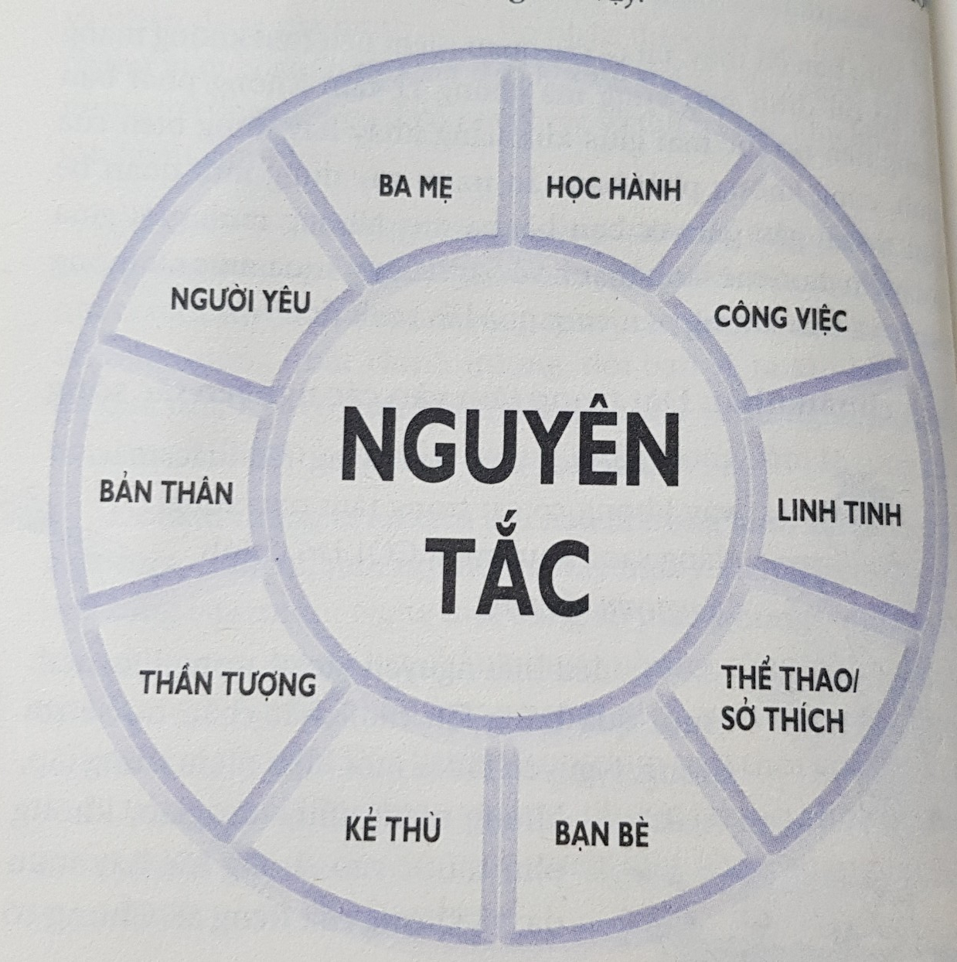
Cách chuẩn nhất: Đặt trọng tâm vào các nguyên tắc sống
NGUYÊN TẮC SỐNG
- Thành thật, tình yêu, sự nghiêm túc, sự tôn trọng, lòng biết ơn, sự tiết chế, công bằng, liêm chính, tình thần trách nhiệm là các nguyên tắc sống đúng đắn và nhiều nguyên tắc khác (trái tim và sự hiểu biết của bạn sẽ nhận ra chúng), cũng như chiếc la bàn luôn chỉ về hướng Bắc.
Nguyên tắc sống: Tiểu chuẩn bất bại
Ta không thể phá bỏ quy tắc. Điều ta có thể làm là phá bỏ giới hạn của mình trước các quy tắc
Đạo diễn Cecil B. Demille

Slide 10
THÁI ĐỘ ĐỐI VỚI NGHỀ NGHIỆP
XƯA VÀ NAY
Người xưa coi trọng sự gắn bó, ổn định, và trách nhiệm.
Người trẻ ngày nay đề cao sự linh hoạt, học hỏi liên tục, và tự do cá nhân.

Slide 11
Tiêu chí | Ngày xưa (thế hệ 6x–8x) | Ngày nay (thế hệ 9x–Gen Z)
* Ổn định công việc | Coi trọng làm lâu dài, làm cả đời ở một chỗ | Ưu tiên linh hoạt, trải nghiệm nhiều, sẵn sàng nghỉ nếu không phù hợp
🎯 Mục tiêu công việc | Làm vì thu nhập ổn định, trách nhiệm với gia đình | Làm vì đam mê, phát triển bản thân, cân bằng cuộc sống
* Quan hệ với sếp và đồng nghiệp | Kính trên nhường dưới, tôn trọng cấp trên tuyệt đối | Mong muốn sự công bằng, dân chủ, được lắng nghe
*Cách học hỏi, nâng cấp bản thân | Phụ thuộc vào đào tạo từ công ty, sách vở truyền thống | Chủ động học online, dùng công nghệ, học suốt đời
📱 Ảnh hưởng của công nghệ | Công nghệ ít ảnh hưởng – công việc thiên về sức lao động | Công nghệ là trung tâm – thích làm việc từ xa, dùng AI hỗ trợ
💼 Định nghĩa “thành công” | Lên chức, có nhà, có xe, địa vị trong xã hội | Được tự do làm điều mình thích, có giá trị cá nhân, sống hạnh phúc

Slide 12
NGHỀ NGHIỆP
TRONG BỐI CẢNH CHUYỂN ĐỔI SỐ
Chuyển đổi số (Digital Transformation) là quá trình ứng dụng công nghệ số vào tất cả các khía cạnh của doanh nghiệp hoặc xã hội. Gồm: tự động hóa, trí tuệ nhân tạo (AI), điện toán đám mây, blockchain, dữ liệu lớn (Big Data), Internet vạn vật (IoT), v.v.

Slide 13
Thay đổi cách tổ chức vận hành
Ví dụ: Ngân hàng số MB Bank / Techcombank
Từ mô hình truyền thống với hàng trăm chi nhánh → chuyển sang ứng dụng ngân hàng số toàn diện.
Khách hàng mở tài khoản, chuyển khoản, vay vốn online mà không cần đến quầy.
Tương lai
nghề nghiệp
Cắt giảm việc làm truyền thống.
Tạo ra nhiều nghề nghiệp mới, linh hoạt hơn, sáng tạo hơn
Ví dụ: Chuỗi siêu thị VinMart, Circle K, Amazon Go
Máy tự thanh toán, quét mã QR, ví điện tử... thay thế nhân viên thu ngân.
Hệ thống kiểm kê tự động giúp giảm số lượng nhân viên kho và kiểm hàng.
Ví dụ: YouTuber Kiên Review, giáo viên dạy IELTS online, chuyên gia viết nội dung AI
Những người không làm trong công ty truyền thống nhưng có thu nhập cao nhờ:
  Tạo nội dung YouTube/TikTok
  Dạy học qua Zoom/Coursera/Udemy

Slide 14
Nghề nào sẽ dần biến mất hoặc thay đổi sâu sắc?
Nghề truyền thống | Nguy cơ bị thay thế
Nhập liệu thủ công | Cao
Nhân viên thu ngân | Cao
Tư vấn viên tổng đài | Trung bình – Cao
Tài xế truyền thống | Trung bình
Nhân viên kế toán cơ bản | Trung bình
Lưu ý: Không phải nghề biến mất mà là “hình thức công việc thay đổi”. Những nghề bị ảnh hưởng nhiều sẽ cần học lại kỹ năng số để thích nghi.

Slide 15
Dự báo nghề nghiệp tương lai từ 2025–2035
Dựa trên các báo cáo của Diễn đàn Kinh tế Thế giới, McKinsey và LinkedIn:
# Top nghề nghiệp phát triển mạnh:
Chuyên gia Trí tuệ Nhân tạo
Chuyên viên phân tích dữ liệu lớn
Kỹ sư phần mềm & lập trình viên chuyên sâu
Chuyên viên an ninh mạng
Nhà thiết kế trải nghiệm số (UX/UI)
Chuyên viên về phát triển bền vững & năng lượng xanh
Nhà khoa học hành vi & Tâm lý học ứng dụng
Huấn luyện viên chuyển đổi số (Digital Transformation Consultant)

Slide 16
Những xu hướng định hình thị trường lao động
Tự động hóa & AI: Máy móc làm thay người, con người chuyển sang công việc sáng tạo.
Thị
trường
lao động
hiện nay
Học tập suốt đời (Lifelong Learning): Ai không học sẽ tụt lại phía sau.
Freelancer & gig economy: Làm việc tự do, linh hoạt địa điểm & thời gian.

Slide 17
🔹 Những kỹ năng được săn đón
Tư duy phân tích và giải quyết vấn đề.
Kỹ năng sử dụng công cụ công nghệ.
Giao tiếp trong môi trường đa văn hóa và từ xa.
Khả năng học hỏi suốt đời.

Slide 18
Cập nhật kiến thức số – học các công cụ như Python, Excel nâng cao, SQL, Canva, ChatGPT...
Tạo thương hiệu cá nhân online – LinkedIn, portfolio, blog nghề nghiệp.
Phát triển kỹ năng mềm – giao tiếp, tư duy phản biện, làm việc nhóm online.
Sinh viên
năm cuối
nên làm gì?
Thực tập và tham gia dự án thực tế – tích lũy kinh nghiệm sớm.
Học song song kỹ năng mới – học lập trình, marketing số, data analysis (trên Coursera, Udemy, v.v.)

Slide 19
Kỹ năng số
Tương lai
nghề nghiệp
Học suốt đời
Tư duy mở

Slide 20
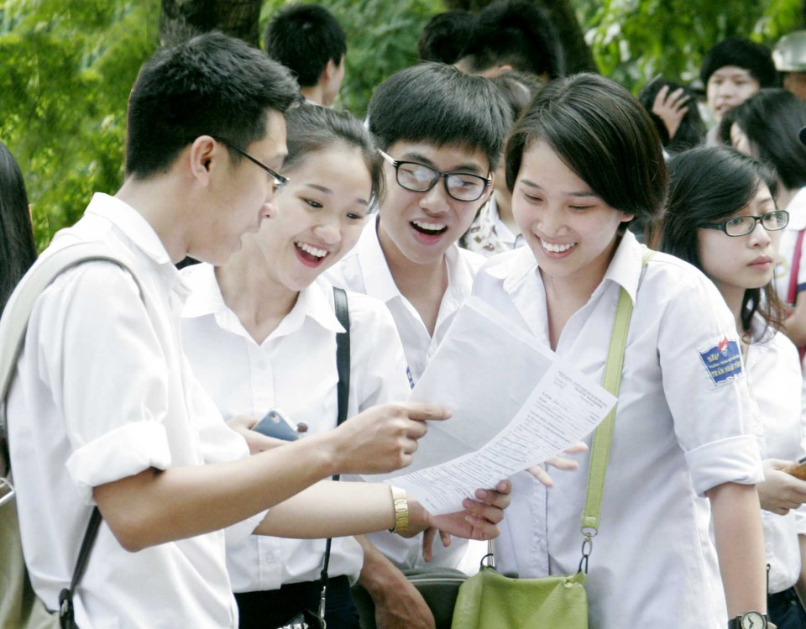
NHỮNG CHIA SẼ KINH NGHIỆM
DÀNH CHO SINH VIÊN

Slide 21

Định hướng tương lai không rõ ràng ngay từ khi ngồi trên ghế nhà trường
Chạy theo xu hướng mang tên “ngành hot”
Nhân lực không phù hợp với vị trí ngành nghề
Nhiều vị trí công việc không đòi hỏi kinh nghiệm, không yêu cầu bằng cấp
Nguyên nhân từ cá nhân không đam mê, không thích thú
Notes:
https://nhanlucnganhluat.vn/tin-tuc/sinh-vien-tot-nghiep-ra-truong-lam-trai-nganh-do-dau.html

Slide 22

Vì sao tình trạng sinh viên thất nghiệp vẫn không ngừng tăng
1. Bạn quá tự cao về tấm bằng Đại học
2. Thiếu kỹ năng, thái độ làm việc
3. Thụ động- trông chờ vào mối quan hệ
4. Cung cầu không gặp được nhau
5. Không có mối quan hệ, tiền
6. Lương không xứng với vị trí việc làm
Notes:
https://www.ohay.tv/view/vi-sao-tinh-trang-sinh-vien-that-nghiep-van-khong-ngung-tang/wOwjc

Slide 23
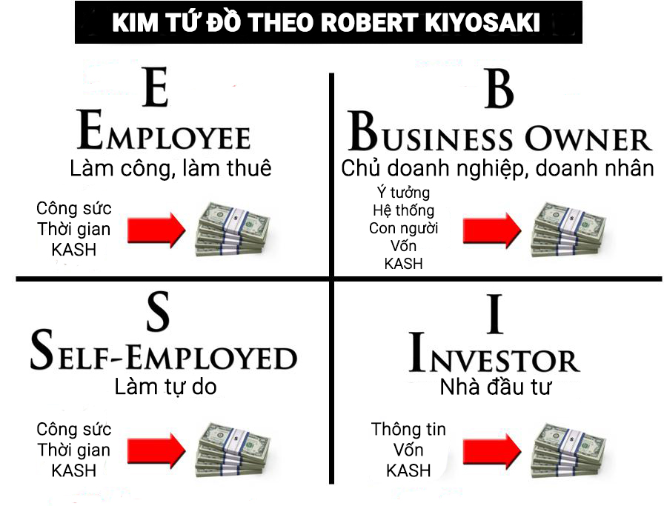
Dù bạn kiếm tiền bằng bất cứ phương pháp gì, bạn cũng sẽ ở một trong 4 góc của Kim tứ đồ và khi bạn đã hiểu rõ Kim tứ đồ, bạn sẽ dễ dàng nhận ra bạn đang làm việc vì tiền hay tiền đang làm việc cho bạn.
Robert Kiyosaki

Slide 24

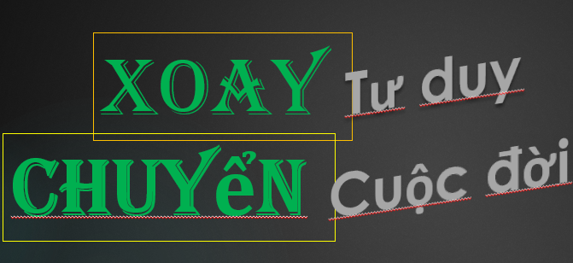
2Gốc rễ của chọn nghề nghiệp
“Học để biết, học để làm, học để chung sống, học để tự khẳng định mình”
Công việc đôi khi quá nhiều áp lực, áp lực không phải vì nó quá nhiều mà áp lực vì chính chúng ta không yêu thích công việc đó.
UNESCO

Slide 25
Trách nhiệm 100 % về tất cả mọi thứ; 99% thất bại đến từ những người có thói quen bao biện
Outcome
Kết quả
HẠNH PHÚC
ĐỂ
THÀNH CÔNG
Đổ lỗi cho ngoại cảnh (E- Event) đối với kết quả không toại nguyện (O - Outcome)
Thay đổi phản ứng (R- Response) phù hợp với ngoại cảnh (E-Event) cho tới khi đạt được kết quả mong muốn
(O-Outcome)
Event
Ngoại cảnh
Response
Phản ứng
GS.TS. Robert Resnick, nhà vật lý trị liệu tại Los Angeles

Slide 26


Slide 27

Lý do 4: Làm những việc nhỏ vì nó đơn giản hơn
Lý do 1: Chủ nghĩa cầu toàn
Lý do 2: Nỗi sợ không ai biết đến
Lý do 3: Tôi sẽ làm sau
PHÂN
TÁN
AN
TOÀN
Lý do 5: Bạn trải nghiệm việc thiếu động lực
Lý do 6: Bạn không biết bắt đầu như thế nào
Lý do 7: Mất tập trung
Lý do 8: Bạn biết công việc yêu cầu sự nỗ lực và chăm chỉ
Notes:
https://ybox.vn/ky-nang/tomo-8-nguyen-nhan-cua-su-tri-hoan-ly-do-ban-khong-the-hoan-thanh-xong-viec-kmgeucp5mn

Slide 28
Chỉ tập trung vào trí thông minh hoặc tài năng ở hiện tại và cho rằng chúng không thể phát triển được nữa.
Vì vậy, tại sao lối tư duy cố định lại nguy hiểm? Nó che lấp khả năng phát triển, tài năng, sự học hỏi và những thay đổi tích cực của con người.
(Dwick) Tư duy cố định
Con người trì hoãn vì chủ nghĩa cầu toàn có xu hướng sở hữu tư duy cố định.
Lý do 1: Chủ nghĩa cầu toàn
Tư duy phát triển cho phép một người có niềm tin rằng khả năng của họ có thể được phát triển nhờ sự cống hiến và làm việc chăm chỉ.
Người nhóm này tin rằng bộ não và tài năng của con người chỉ là điểm khởi đầu. Họ được sinh ra với sức mạnh cá thể nhưng không có sự giới hạn cho những gì họ có thể thành công.
Lối tư duy phát triển hình thành nên những khát khao được học hỏi và khả năng vượt qua những khó khăn để thành công.
(Dwick) Tư duy phát triển

Slide 29
Lý do 2: Nỗi sợ không ai biết đến
Bài học ở đây là gì? Kiến thức là sức mạnh (GIẢI PHÁP)
Thậm chí nếu bạn nghe thấy “tin xấu”, bạn biết càng sớm, cơ hội bạn vượt qua những tình huống tồi tệ đang tiềm tàng càng lớn. Khi nghĩ về trì hoãn hay hỏi những câu hỏi:
Tôi đang lo sợ điều gì?
Hậu quả tồi tệ nhất có thể xảy ra là gì?
Điều gì có thể xảy ra nếu tôi thờ ơ với tình huống?
Tại sao tôi lại đang trì hoãn?
Tôi sẽ đạt được điều gì khi trì hoãn?
Tần suất con người thực sự chết vì làm điều đó là như nào?
Có phải tôi đang cố thuyết phục bản thân về điều gì đó không đúng?
Có phải tôi đang sợ hãi hậu quả?
Có phải tôi đang cố gắng bảo vệ bản thân khỏi những hậu quả?
Tôi đang thực sự sợ hãi hay tôi chỉ đang nói điều đó là sợ hãi?
Tất cả những nguyên nhân của việc trì trệ là khá phổ biến
Thỉnh thoảng, con người sợ phải hành động vì điều đó có thể tiết lộ sự thật mà họ không muốn biết.
Con người không hề muốn biết sự thật. Họ thấy thoải mái hơn khi nghĩ rằng mọi chuyện sẽ ổn thôi. Thế nên thỉnh thoảng chúng ta trì hoãn chỉ vì muốn được thờ ơ và hạnh phúc.
VD: Nốt ruồi xuất hiện trên da bạn; gia đình tôi không ai bị ung thư nên tôi chắc chắn không nhiễm bệnh

Slide 30
Lý do 3: Tôi sẽ làm sau
Lý do bao biện phổ biến là lời nhắc nhở rằng bạn có thể làm việc đó vào lúc khác
Sự mâu thuẫn động lực
Khoảng cách thấu cảm tức thời
Lĩnh vực quan trọng nhất của khoảng cách thấu cảm tức thời là sự hiểu biết tuyệt vời của loài người phụ thuộc vào tư duy của mỗi người.
Ví dụ, nếu một người thấy tức giận, muốn họ kiềm chế lại thì quả là rất khó. Nếu bạn thấy đói, tưởng tượng rằng bạn đang no cũng rất khó.
Sự mâu thuẫn động lực là tình huống mà ở đó sự ưa chuộng của người ra quyết định thay đổi theo thời gian và sự ưa thích của họ trở nên không nhất quán. Điều này phản ánh ý tưởng rằng có nhiều thứ khác nhau của bản thân khi đưa ra quyết định.
Ví dụ: Đêm trước ngày thi, học sinh có xu hướng ước rằng mình có thêm một ngày nữa để ôn bài. Nếu được hỏi vào đêm đó, vài người có thể sẵn sàng chi trả 10 đô la để có thể trì hoãn bài kiểm tra thêm một ngày nữa.
Thay vào đó, nếu được hỏi vài tháng trước ngày thi, học sinh thường không cảm thấy việc trì hoãn ngày thi là cần thiết. Hệ quả là, họ sẽ không sẵn sàng chi trả 10 đô la cho việc thay đổi lịch thi.
Con người có những quyết định khác nhau đối với những thứ có tác động lên họ trong tương lai gần hơn là những thứ tác động họ trong tương lai xa.

Slide 31
Càng dành nhiều thời gian và tâm huyết để hoàn thành công việc, thì khả năng con người trì hoãn hoàn thành nó càng lớn.
1
Lý do 4: Làm những việc nhỏ vì nó đơn giản hơn
Chúng ta thường chọn những việc đơn giản để làm vì chúng nhanh gọn và dễ hoàn thành.
Nếu không vội vã khẩn trương để hoàn thành nhiệm vụ một cách hiệu quả, thì dường như phần thưởng cho công việc sẽ ở rất xa.
2
Con người muốn có cảm giác thành công và đạt được thành tựu sớm hơn là muộn.
3

Slide 32
Lý do 5: Bạn trải nghiệm việc thiếu động lực
Nếu con người có khả năng nhìn thấy rõ ràng sự kết nối giữa sở thích, mục tiêu và các mối quan tâm, họ sẽ có khả năng coi trọng công việc hơn và có động lực đầu tư năng lượng của mình vào nó.
Thiếu năng lượng
Mệt mỏi
Căng thẳng
Những thứ ưu tiên khác
Tình trạng khẩn cấp không mong muốn
Khó khăn trong việc tìm kiếm ý tưởng mới
Bạn chưa từng thành công với nhiệm vụ ấy trong quá khứ
Xung quanh bạn là những điều tiêu cực
Thiếu tự tin
Làm việc trong môi trường xấu
Mục tiêu không rõ ràng

Slide 33
1. Ghi chú những công việc cụ thể mà bạn cần lưu ý
Lý do 6: Bạn không biết bắt đầu như thế nào
Phương pháp cực hiệu quả là sử dụng ý tưởng “hoàn thành mọi thứ”. Nó sẽ giúp biến nhiệm vụ phức tạp thành những nhiệm vụ nhỏ hơn.
2. Sắp xếp các phần việc còn lại
3. Liên tục kiểm tra các lỗi của công việc
4. Làm từng nhiệm vụ, từng cái một đến khi tất cả đều được hoàn thành

Slide 34

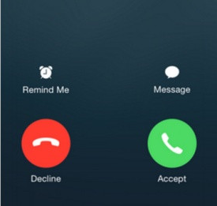




Lý do 7: Mất tập trung
Sự xao nhãng trong thế kỉ hiện đại mà chúng ta phải đối mặt:
Các cuộc gọi
Tin nhắn
Con người
Các nhiệm vụ phụ
Mạng xã hội

Slide 35
Lý do 8: Bạn biết công việc yêu cầu sự nỗ lực và chăm chỉ
Trong một nghiên cứu, trung bình con người nhận được 100 đô la trong ba tháng kể từ khi đề nghị được đưa ra có giá trị như nhận 83 đô la tại thời điểm được đề nghị. Nó có nghĩa là hầu hết mọi người thà để mất 17 đô la mà được nhận tiền ngay, còn hơn là nhận số tiền lớn hơn mà phải chờ 3 tháng.
Con người thường nắm thế chủ động với thời gian của mình và coi trọng thời gian cá nhân hơn là tiền bạc và mục tiêu. Điều này có thể dẫn đến việc “trì hoãn chiết khấu”.
Sự biến động về thời gian là nguyên nhân chính trong các công việc cá nhân. Mọi người có xu hướng có những khuynh hướng hiện thời khi họ làm nhiệm vụ mà họ nắm nhiều kiểm soát. Điều này có nghĩa là họ coi trọng hiện tại hơn là kết quả trong tương lai. Đó là vì não bộ đề cao những phần thưởng tức thì hơn là tương lai.

Slide 36

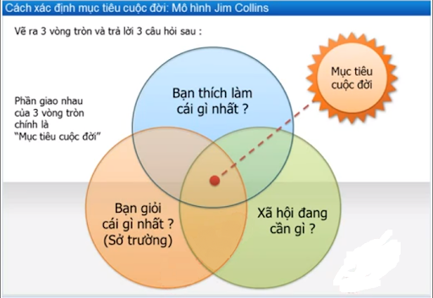
Con người hạnh phúc nhất và thành công nhất khi cống hiến vì một mục đích nằm ngoài sự thỏa mãn ích kỷ cá nhân.
- Benjamin Spock -
Ý nghĩa
Cuộc đời

Slide 37
XIN CÁM ƠN

